Slide 1

ΣΧΟΛΗ ΟΙΚΟΝΟΜΙΑΣ, ΔΙΟΙΚΗΣΗΣ ΚΑΙ ΠΛΗΡΟΦΟΡΙΚΗΣ
ΠΤΥΧΙΑΚΗ ΕΡΓΑΣΙΑ
Σχεδίαση και ανάπτυξη βιβλιοθήκης λογισμικού για τη διαχείριση πληροφορίας μορφότυπων περιγραφής συμβάντων ασφάλειας
ΑΘΑΝΑΣΙΟΥ ΑΡΙΣΤΕΙΔΗΣ
Α.Μ. 2024200800021
Επιβλέποντες: Τσελίκας Νικόλαος
Λιουδάκης Γεώργιος
ΤΡΙΠΟΛΗ
ΜΑΡΤΙΟΣ 2014
ΠΑΝΕΠΙΣΤΗΜΙΟ ΠΕΛΟΠΟΝΝΗΣΟΥ

Slide 2
Τα IDMEF και IODEF
IDMEF (Intrusion Detection Message Exchange Format): πρότυπο της IETF παρέχει έναν μορφότυπο για την περιγραφή συμβάντων ασφάλειας.
IODEF (Incident Object and Exchange Format): πρότυπο της IETF: πρότυπο για την αναπαράσταση πληροφορίας σχετικής με την ασφάλεια υπολογιστικών συστημάτων.

Slide 3
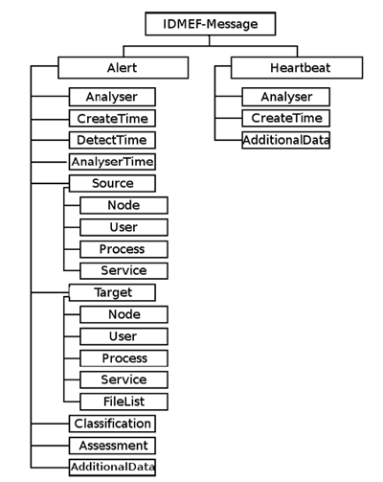
Το Μοντέλο Δεδομένων του IDMEF

Slide 4
Ο Σημασιολογικός Ιστός
Μοντελοποίηση δεδομένων του Παγκοσμίου Ιστού ώστε να γίνονται αντιληπτά από μηχανές.
Περιγραφή γνώσης και πληροφορίας με έναν τυπικό τρόπο, ο οποίος θα δηλώνει την σημασία της.
Το Όραμα:
Η διαδικτυακή πληροφορία θα είναι κατανοητή και θα μπορεί εύκολα να υποστεί επεξεργασία από υπολογιστικά συστήματα.
Τα υπολογιστικά συστήματα θα μπορούν να ενσωματώνουν με τρόπο αυτοματοποιημένο πληροφορία από τον Παγκόσμιο Ιστό.

Slide 5
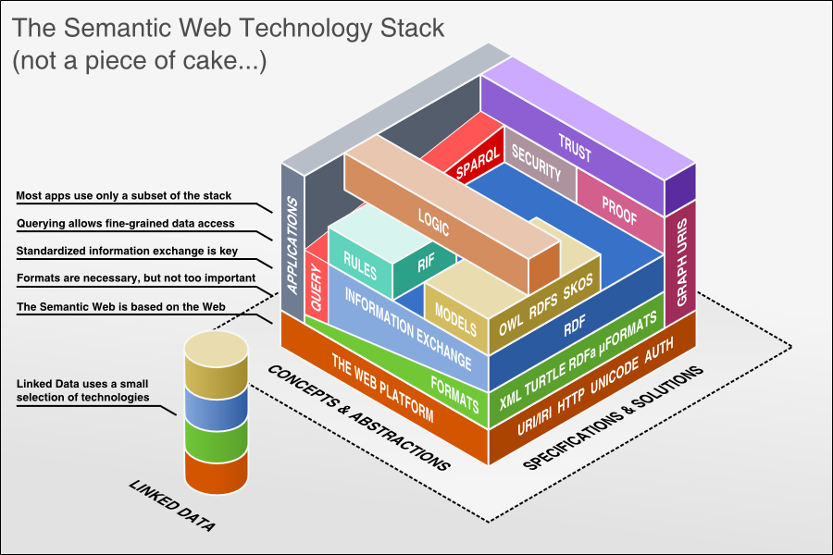
Το Layer Cake

Slide 6
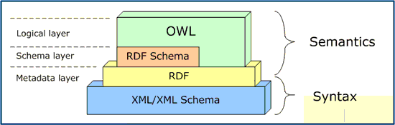
Τα 4 Επίπεδα του Σημασιολογικού Ιστού
Επίπεδο μεταδεδομένων
Επίπεδο σχήματος
Λογικό επίπεδο
Επίπεδο κανόνων

Slide 7
Η XML(eXtensible Markup Language)
Διαχωρίζει τα δεδομένα από τον HTML κώδικα
Απλοποιεί τον διαμοιρασμό και την αποθήκευση των δεδομένων
Ανταλλαγή πληροφορίας
Ευκολότερη μετάβαση σε νέα πλατφόρμα
Καθιστά τα δεδομένα ευπρόσιτα
Χρησιμοποιείται για τη δημιουργία νέων Διαδικτυακών Γλωσσών

Slide 8
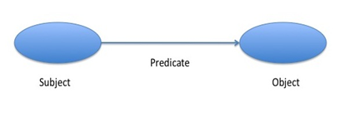
To RDF (Resource Description Framework)
Στο RDF χρησιμοποιούνται συμβολοσειρές (Uniform Resource Identifiers - URIs) που ταυτοποιούν μοναδικά πόρους.
To RDF περιγράφει τις οντότητες μέσω ιδιοτήτων (properties) και τιμών (property values).
Δημιουργία τριάδων (triples) μέσω του συνδιασμού ενός Resource, ενός Property και ενός Property Value.

Slide 9
Οι Οντολογίες
Οντολογία: Μια τυπική καλά ορισμένη προδιαγραφή μίας κοινής εννοιολογικής θεώρησης ενός φαινομένου.
Η εννοιολογική θεώρηση είναι μία αφηρημένη, απλοποιημένη όψη του κόσμου που θέλουμε να αναπαραστήσουμε.
Στον Σημασιολογικό Ιστό οι οντολογίες συνήθως εκφράζονται σε γλώσσες όπως η RDFS και η OWL.

Slide 10
Η OWL (Web Ontology Language)
Βασίζεται σε:
Αντικείμενα (objects/individuals)
Έννοιες (concepts/classes)
Αξιώματα (axioms)
Παρέχει:
Εκφραστική δύναμη
Συλλογιστική δύναμη
Συνένωση δεδομένων

Slide 11
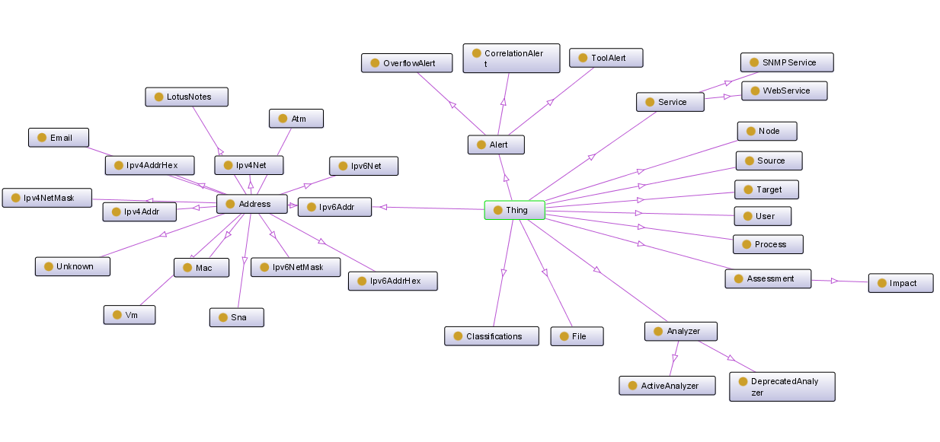
Η Προτεινόμενη Οντολογία

Slide 12
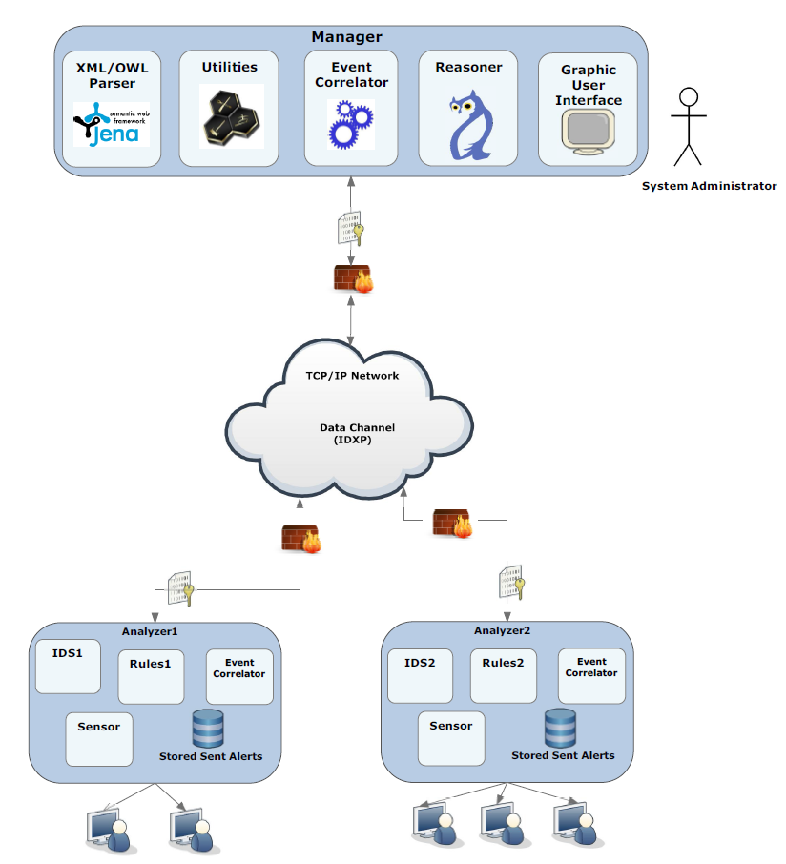
Αρχιτεκτονική Συστήματος

Slide 13
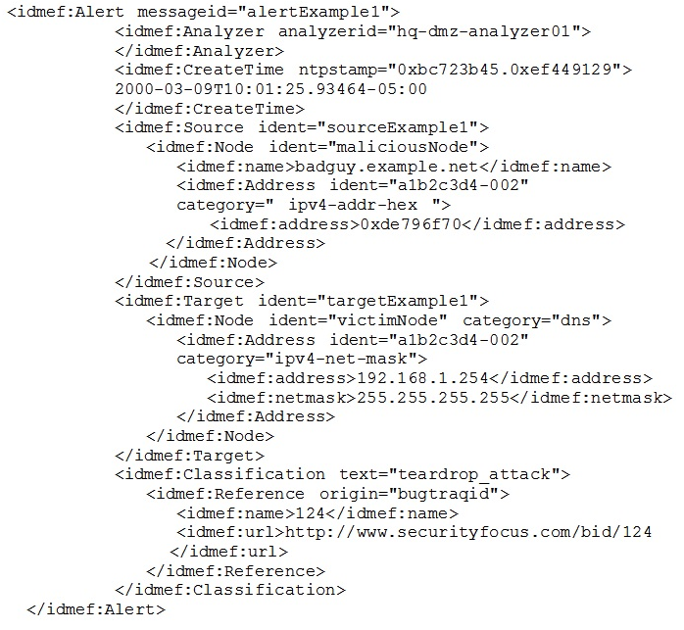
Παράδειγμα IDMEF alert

Slide 14
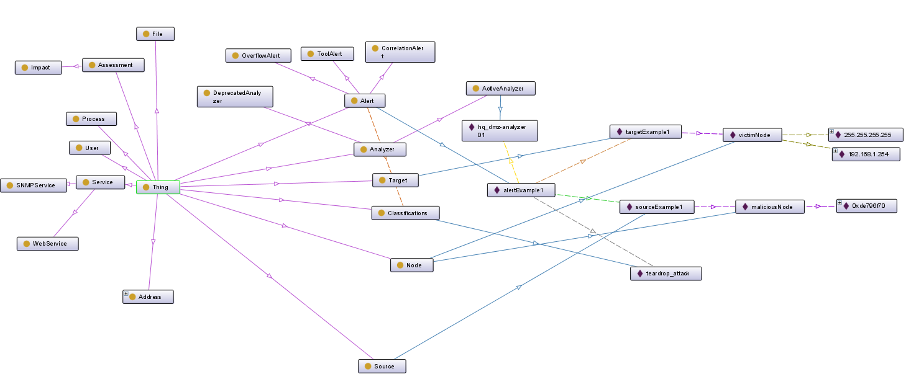
Διαμόρφωση Οντολογίας

Slide 15

Ερωτήσεις? Σχόλια?
Σας ευχαριστώ όλους για την παρουσία σας.

